Slide 1

Procesos y Comunicación en C
JUAN MANUEL NUCAMENDI DIAZ

Slide 2
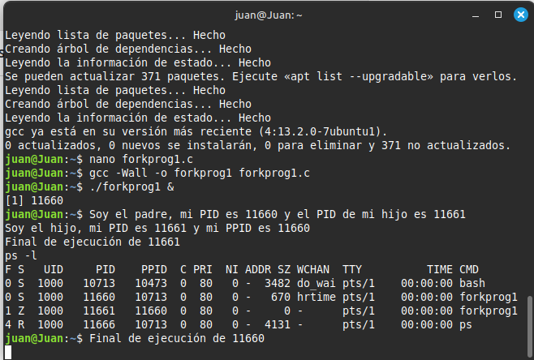
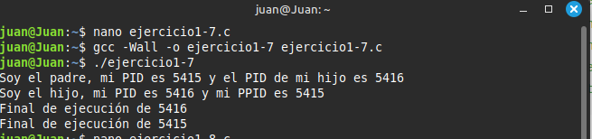
Creación de procesos mediante fork
¿Qué hace sleep()? ¿Qué proceso termina antes?
sleep(20) duerme al hijo 20 segundos.
sleep(30) duerme al padre 30 segundos.
→ El hijo termina antes.
Qué pasa si fork() devuelve -1?
Respuesta:
Significa que no se pudo crear el proceso hijo, por ejemplo, por falta de recursos.
6: ¿Cuál es la primera instrucción del hijo?
Respuesta:
La primera instrucción del hijo es:
printf("Soy el hijo, mi PID es %d y mi PPID es %d \n", getpid(), getppid());
Modificar para que el padre imprima antes que el hijo
Queremos que el padre imprima su mensaje antes que el hijo.
Solución: usar sleep(1) en el hijo para que espere. ejercicio 1-7
¿Qué valor aparece al ejecutar ./forkprog1 &?
Al ejecutar ./forkprog1 &, aparece algo como:
[1] 11660
Respuesta:
El número 11660 es el PID del proceso padre que acabas de lanzar en segundo plano.
¿Cuáles son los PID del padre y del hijo?
padre = 1660 hijo = 11661
¿Qué tamaño en memoria ocupan?
3482

Slide 3
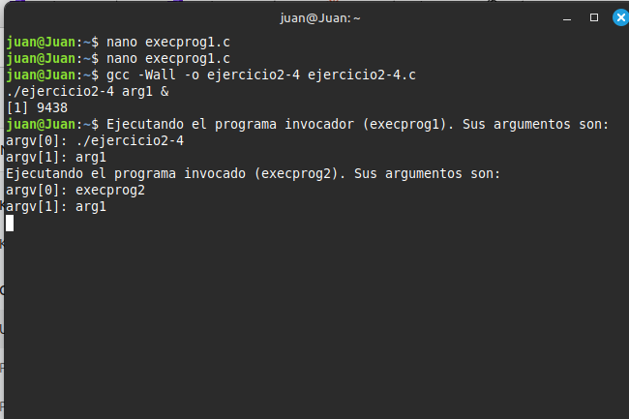
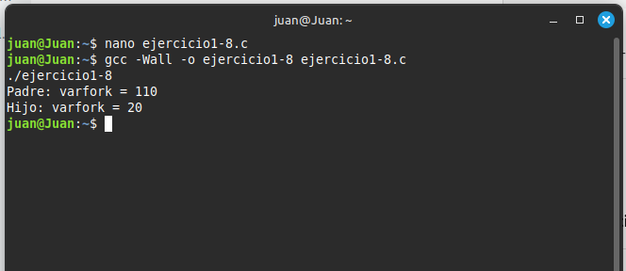
TEMA 2: Inicio de programas mediante exec
Ejercicio 8: Variable varfork diferente en padre e hijo
Guarda esto como ejercicio1-8.c:
¿Qué reciben execprog1 y execprog2 en argv?
Respuesta:
execprog1 recibe:
¿Qué PID tienen?
Respuesta:
Ambos programas tienen el mismo PID, porque execv no crea un nuevo proceso, solo reemplaza el programa del proceso actual.
¿Qué tamaño en memoria ocupan?
Respuesta:
execprog1 ocupa poco (solo un printf y un sleep).
execprog2 ocupa más, porque tiene un array de 2 millones de bytes (char a[2000000]).

Slide 4
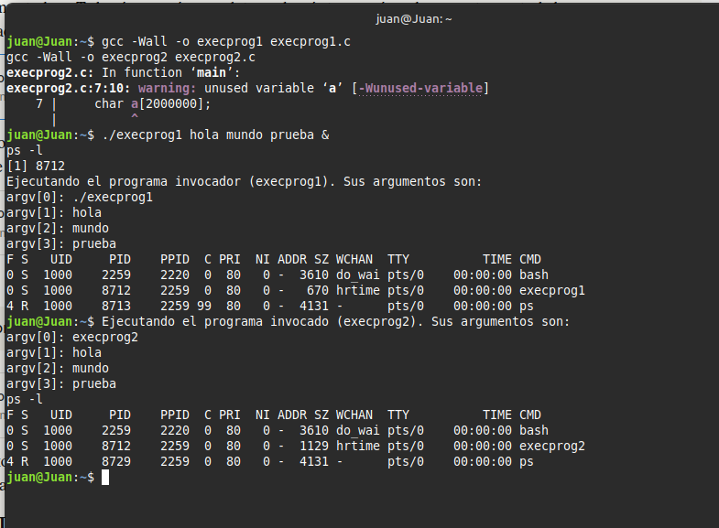
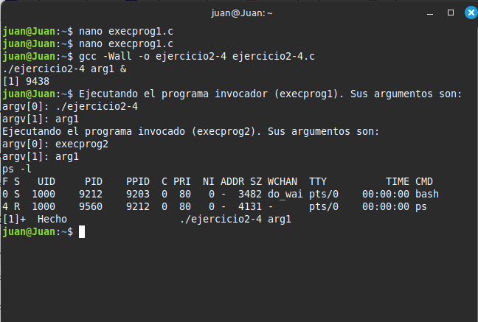
¿Código inalcanzable?
Instrucción:
Modifica execprog1.c para que después del execv haya un printf("Hola\n"); y comprueba que no se ejecuta.
¿Puede ejecutarse el exit(0) final?
Respuesta:
No, porque execv nunca regresa si tiene éxito. El exit(0) solo se ejecuta si execv falla.

Slide 5
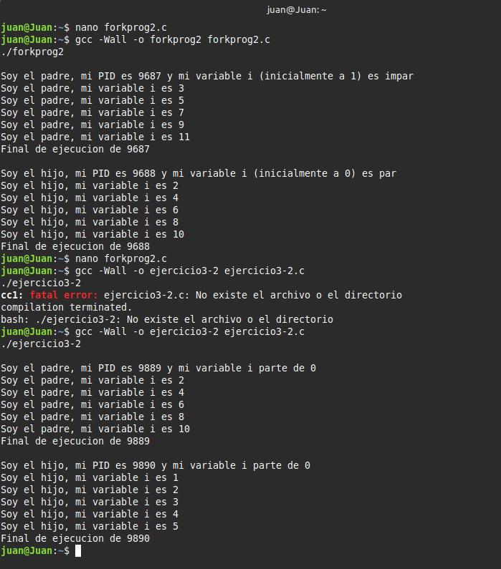
TEMA 3: Zonas de datos entre procesos vinculados por fork
Dos procesos vinculados por una llamada fork() (padre e hijo) poseen zonas de datos propias, de uso
privado (no compartidas). Obviamente, al tratarse de procesos diferentes, cada uno posee un espacio de
direcciones independiente e inviolable.
La ejecución del siguiente programa, en el cual se asigna distinto valor a una misma variable según se trate
de la ejecución del proceso padre o del hijo, nos permitirá comprobar dicha característica de la llamada
fork().
¿Son las variables i y j del padre y del hijo las mismas?
Respuesta:
No, cada proceso tiene su propia copia de las variables. Al usar fork(), se duplican las variables, pero no se comparten.
3.2: Modificar para que ambos partan de i = 0, pero uno incremente de 1 en 1 y otro de 2 en 2
Guarda como: ejercicio3-2.c

Slide 6
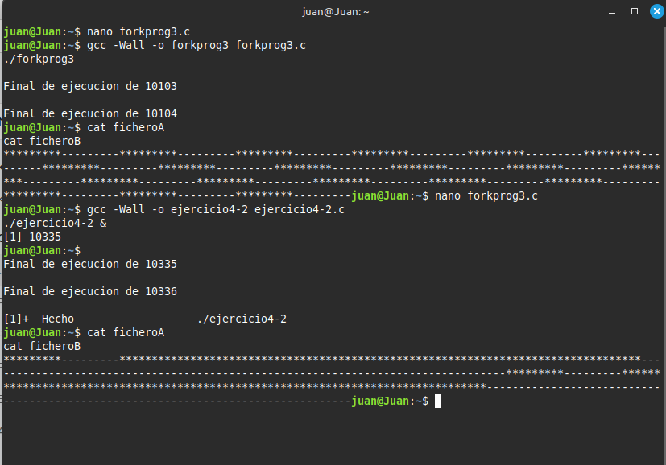
Ficheros abiertos entre procesos vinculados por fork
: ¿Qué significa 0666?
Respuesta:
Es el permiso en octal:
0666 = -rw-rw-rw- (todos pueden leer y escribir, pero no ejecutar).
4.2: Modificar para que el hijo escriba más lento (menos frecuente)
Guarda como: ejercicio4-2.c
Efecto:
El hijo escribe cada 1 segundo, mientras que el padre escribe cada 1 microsegundo, así que el padre llena el fichero más rápido.

Slide 7
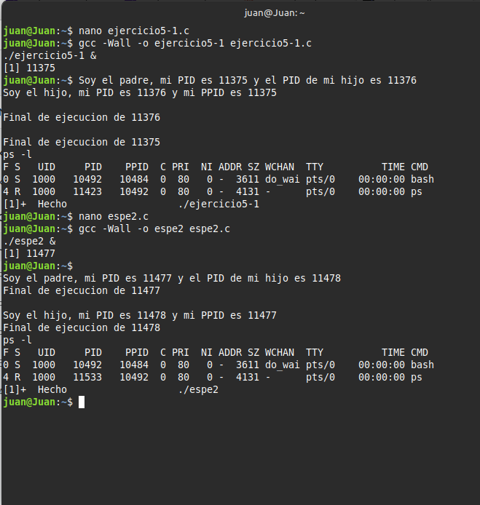
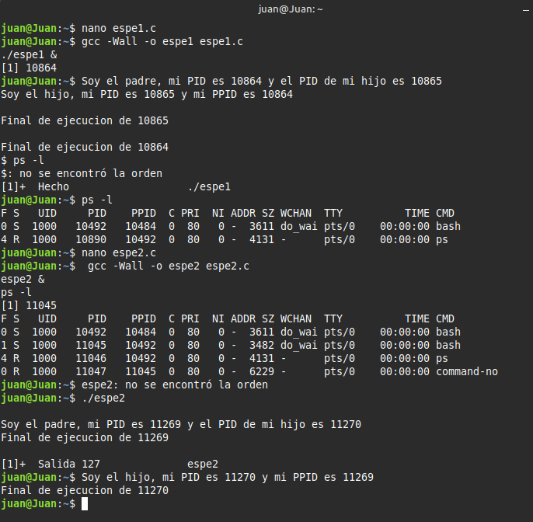
Espera del proceso padre al proceso hijo
¿Cuál es el PPID del hijo cuando el padre ha terminado?
Instrucción:
Ejecuta espe2, espera a que el padre termine, y luego usa:

Slide 8
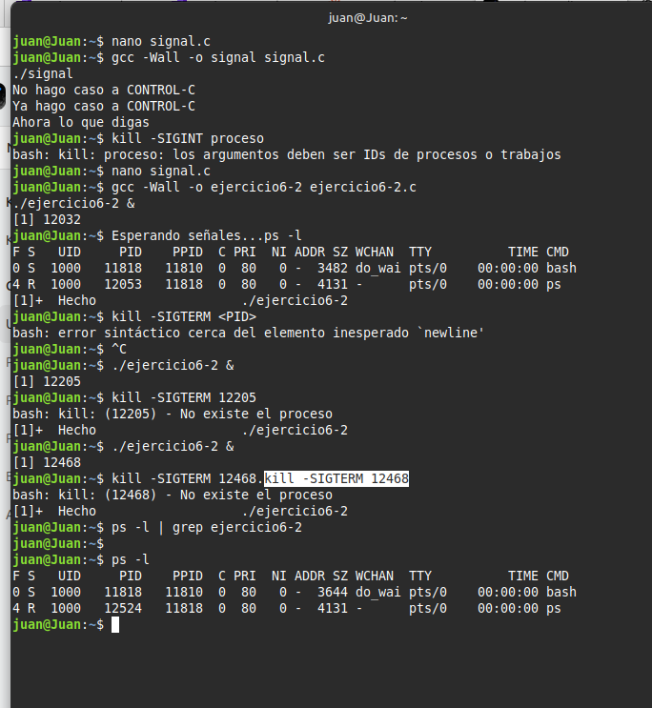
Manejo de señales
El programa “signal.c” hace uso de la llamada a sistema signal() para cambiar su comportamiento con
respecto a las señales recibidas.
signal.c
¿Para qué sirven los parámetros de signal()?
Respuesta:
signal(int signum, void (*func)(int));
signum: Número de la señal (ej. SIGINT, SIGTERM).
func: Función que se ejecutará al recibir la señal. Puede ser:
SIG_IGN: Ignorar la señal.
SIG_DFL: Comportamiento por defecto.
Una función personalizada (como confirmar).
Modificar para que al recibir SIGTERM, diga "No quiero terminar" y continúe
Guarda como: ejercicio6-2.c

Slide 9
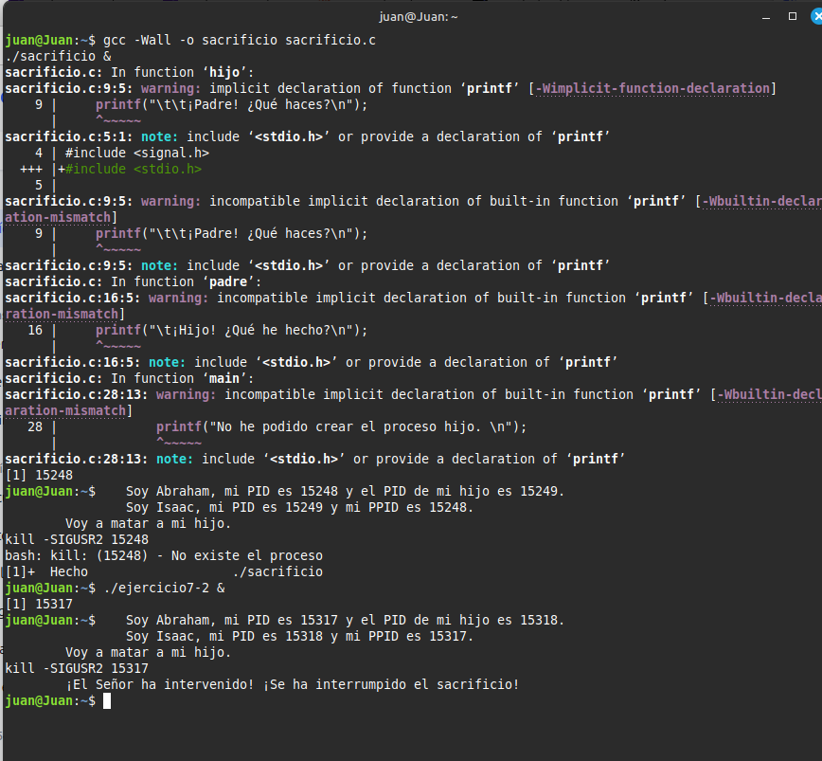
Envío de señales entre procesos
¿Cuántas señales se enviaron?, ¿de quién a quién?, ¿en qué orden?
Respuesta:
1 señal enviada:
De padre a hijo: kill(rf, SIGUSR1)
1 señal de respuesta:
De hijo a padre: kill(getppid(), SIGUSR1)
Orden:
Padre → hijo (SIGUSR1)
Hijo → padre (SIGUSR1)
Intervención divina con SIGUSR2
Instrucción:
Modifica el programa para que:
Si el padre recibe SIGUSR2, no mate al hijo.
Imprima: "¡El Señor ha intervenido! ¡Se ha interrumpido el sacrificio!\n"
Y termine con exit(0)
Guarda como: ejercicio7-2.c
Enviar SIGUSR2 al padre para salvar al hijo
Instrucción:
Busca el PID del padre (el de Abraham), y dentro de los 15 segundos, envía:
bash
Copy
kill -SIGUSR2 12345
Cambia 12345 por el PID real del padre.

Slide 10
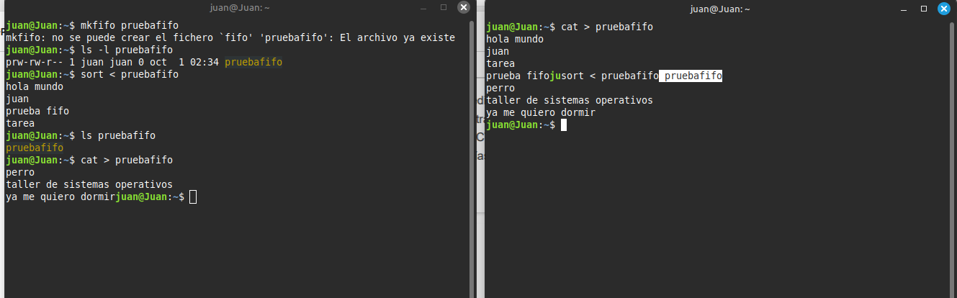
.Comunicación mediante tuberías (pipes)
¿Qué pasó?
Respuesta:
sort leyó los datos que enviaste por la pipe, los ordenó alfabéticamente y los mostró por pantalla. La pipe actuó como intermediario entre los dos procesos.
hacer lo contrario = pues lo que paso es que la informacion paso a lo que es la otra ventana como si huviera cambiado de lugar
¿Cómo eliminar la pipe?
rm pruebafifo

